Slide 1
Soutenance: Projet Piscine
Web Dynamique
TD 01 Equipe N°11
DERKAOUI Malik
JENSELME Pierre
OUBOUJEMAA Ayoub

Slide 2
Introduction
Présentation de l’ équipe
Conception du back
Design du front
Spécifications fonctionnelles
Versioning GIT
Bilan individuel et collectif
Sources
Sommaire

Slide 3

Introduction
Projet de Web Dynamique
Conception Front-end et Back-end
Utilisation de langages tel que Html/Css,Js,Jquery,Sql et Bootstrap

Slide 4


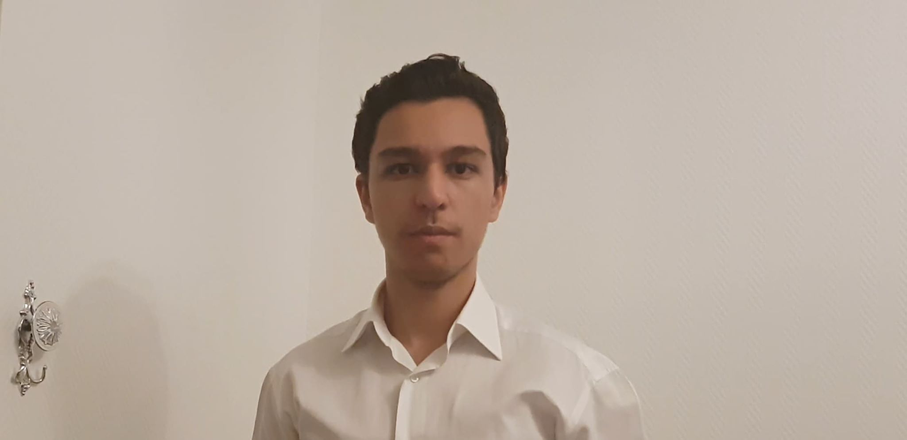
Présentation de l’équipe
Ayoub OUBOUJEMAA
Pierre JENSELME
Malik DERKAOUI

Slide 5
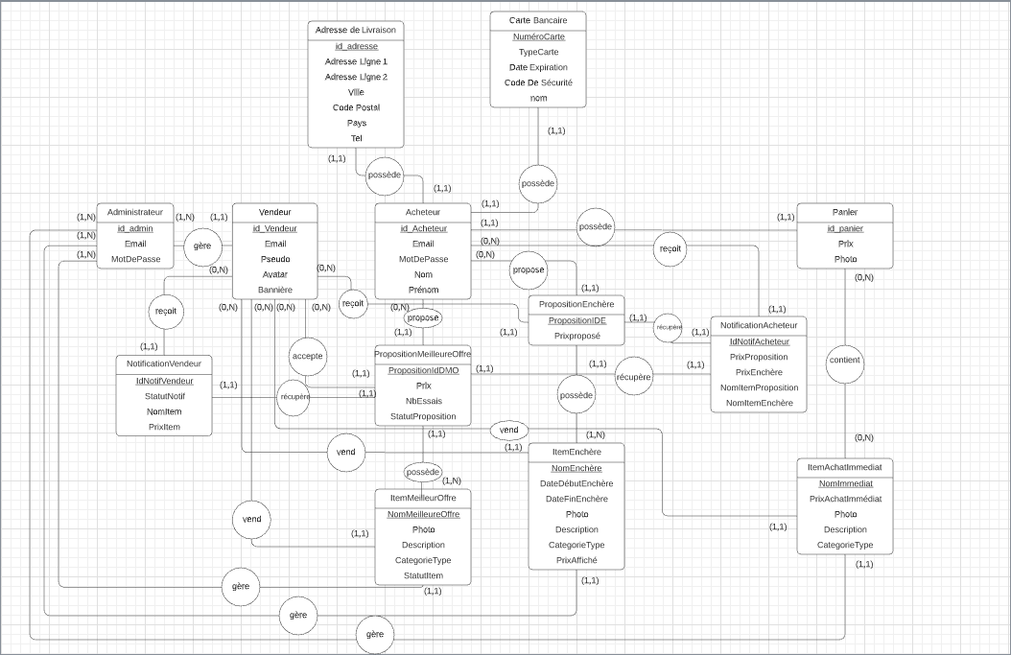
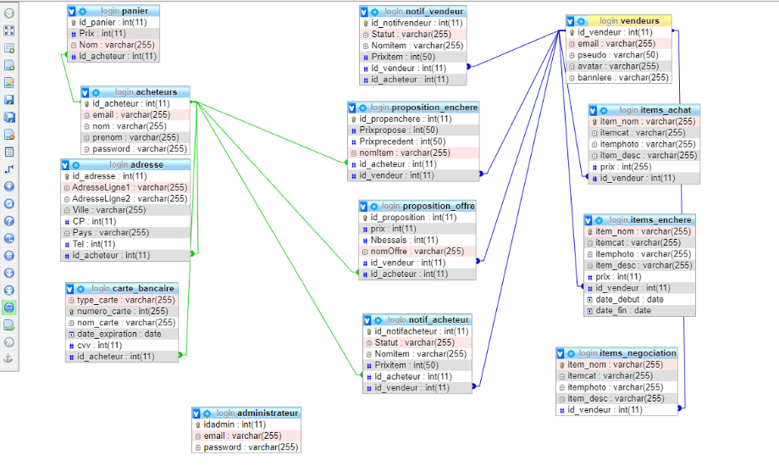
Conception du back-end
Modèle entité association

Slide 6
Conception du back-end
Modèle relationnel
Admin (Id_admin,Email,Mdp)
Vendeur (Id_vendeur,Email,Pseudo,Avatar,Bannière)
Acheteur (Id_acheteur,Email,Mdp,Nom,Prénom)
Adresse (Id_adresse,AdresseLigne1,AdresseLigne2,CP,Pays,Tel,#Id_acheteur)
CarteBancaire (NumCarte,Nom,TypeCarte,DateExpiration,Code,#Id_acheteur)
Panier (Id_Panier,Prix,Nom,#Id_acheteur)
ItemAchatImmediat (Item_nom,PrixAchatImmediat,Photo,Description,CategorieType,#Id_vendeur,)
ItemEnchere(Item_nom,DateDebut,DateFin,Photo,Description,CategorieType,Prix,#Id_vendeur,)
PropositionEnchere (Id_PropEnchere,PrixProposé,PrixPrecedent,PropositionEnchère,NomItem,#Id_vendeur,#Id_acheteur)
ItemMeilleureOffre (Item_nom,Photo,Description,CategorieType,#Id_vendeur)
PropositionMeilleureOffre (Id_Proposition,Prix,Nbessais,,NomOffre,#Id_vendeur,#Id_acheteur)
NotificationVendeur (IdNotifVendeur,StatutNotif,NomItem,PrixItem,#Id_vendeur,#Id_acheteur)
NotificationAcheteur(IdNotifAcheteur,NomItem,PrixProposition,PrixItem,#Id_vendeur,#Id_acheteur)

Slide 7
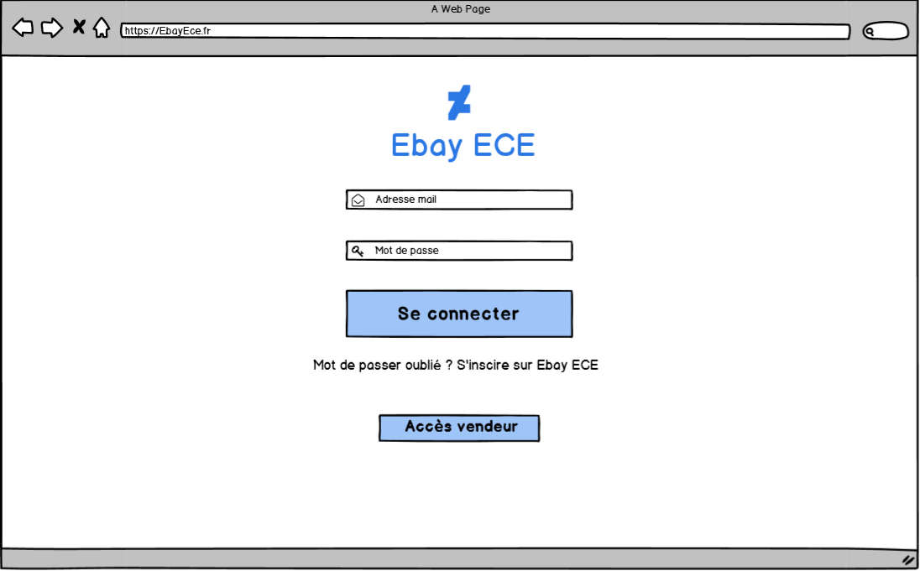
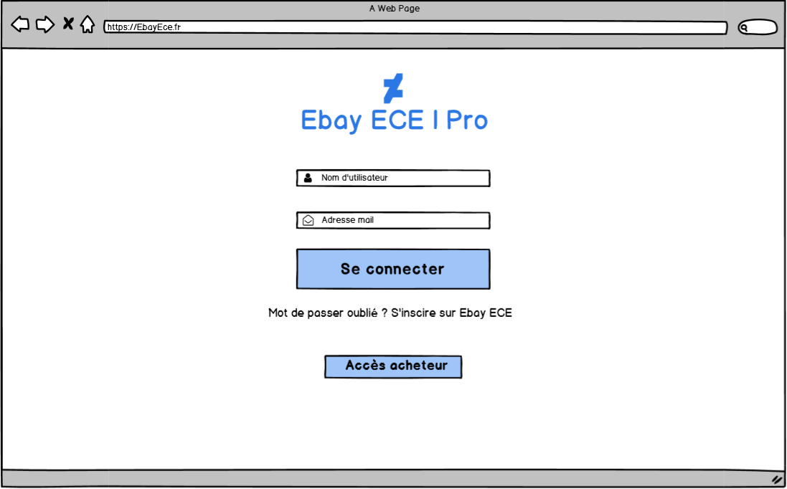
Design du front-end
Pages d’authentification

Slide 8
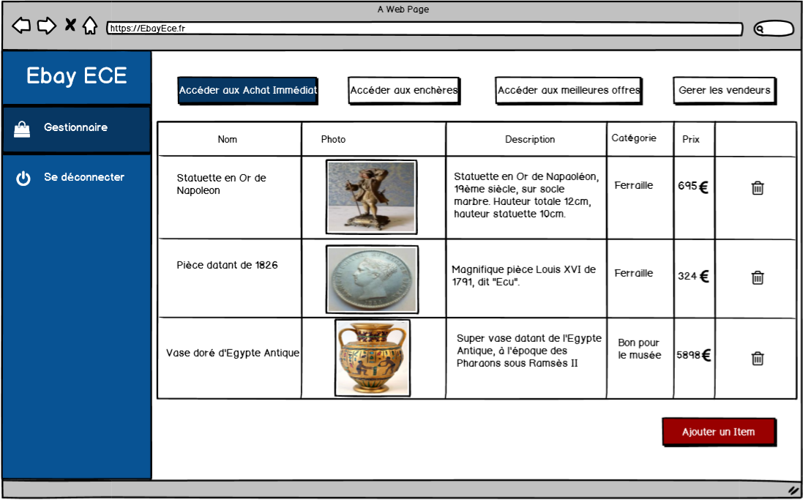
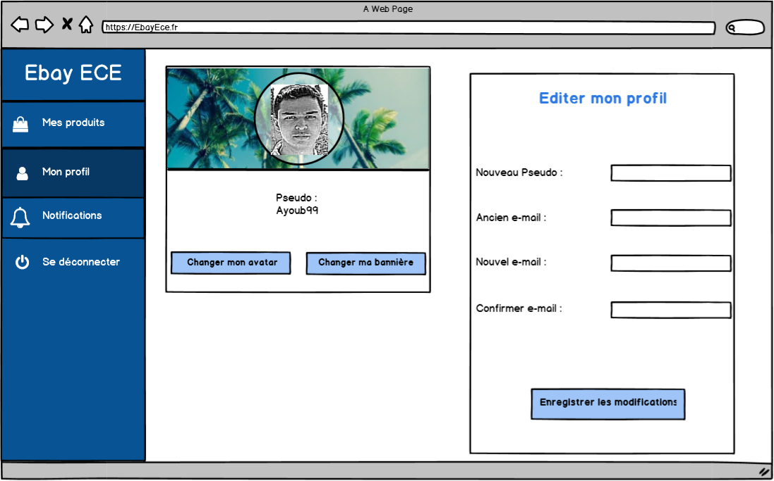
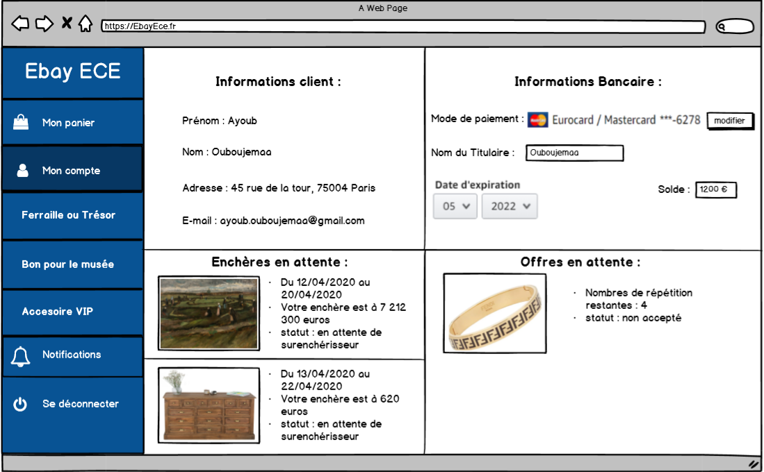
Design du front-end
Pages principales/profils pour chaque type d’utilisateur

Slide 9
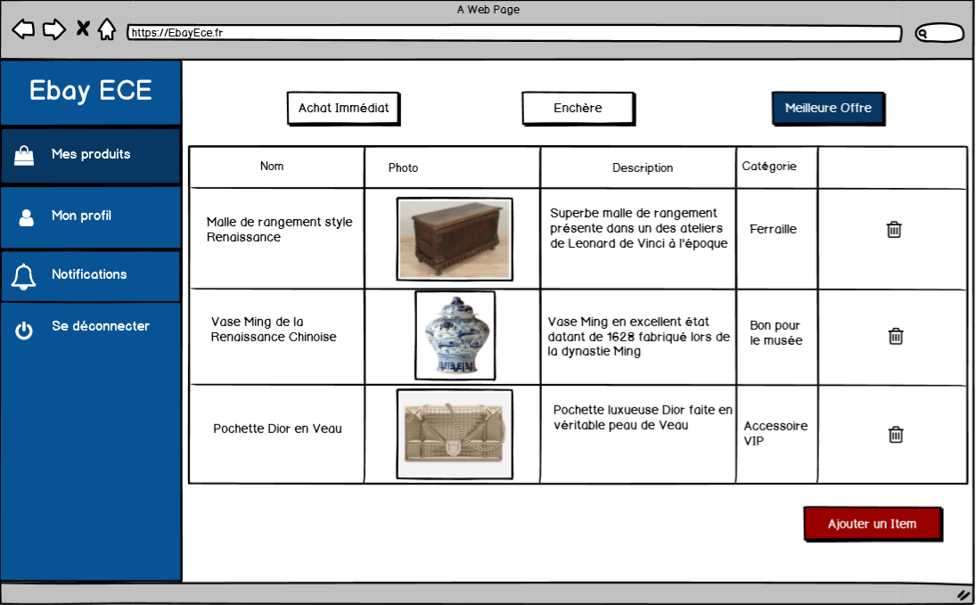
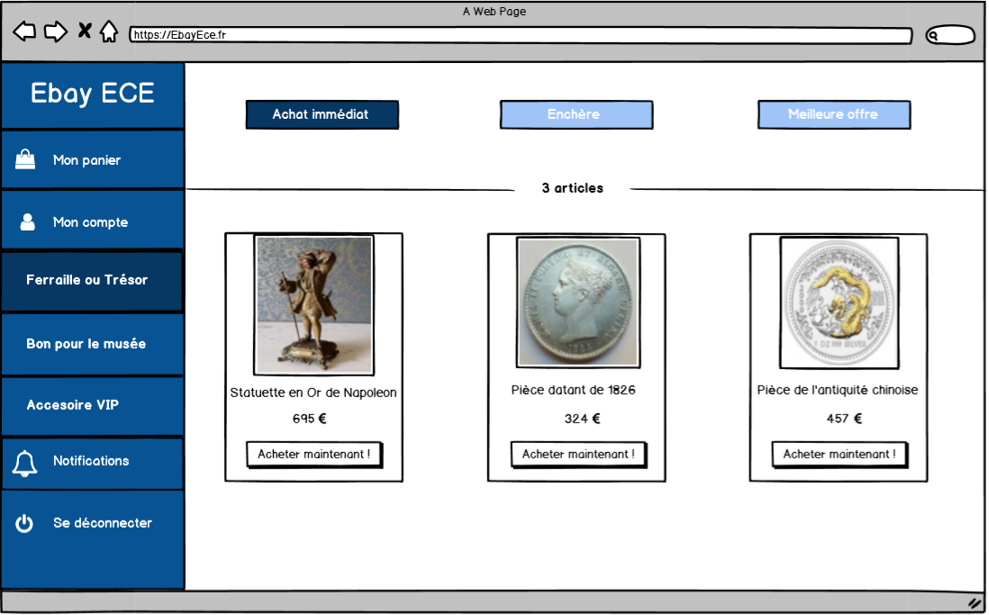
Design du front-end
Pages liés aux produits du vendeur et ces produits étant affichés pour l’acheteur

Slide 10




Spécifications fonctionnelles
Utilisation de PHP et SQL pour gérer le côté back-end du serveur.
Utilisation du langage HTML/CSS pour le front-end
Utilisation de Bootstrap pour le front-end

Slide 11
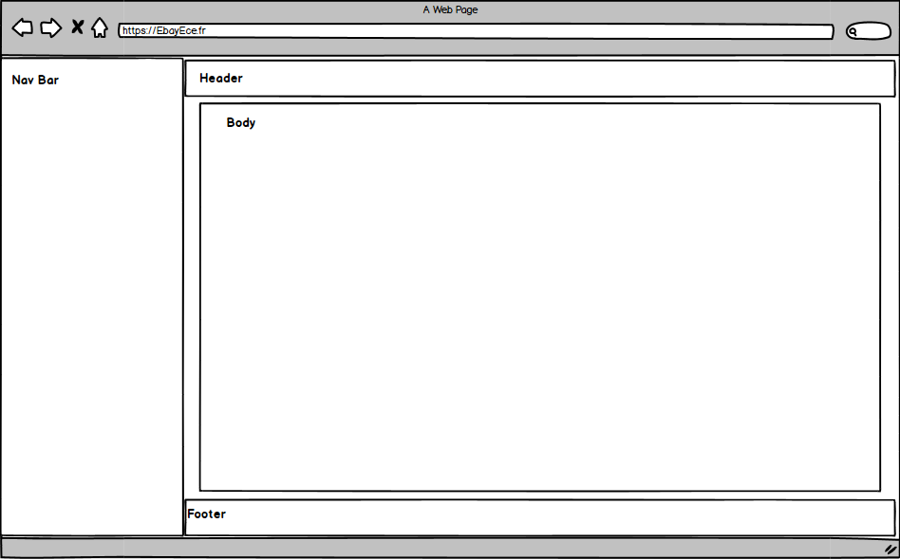
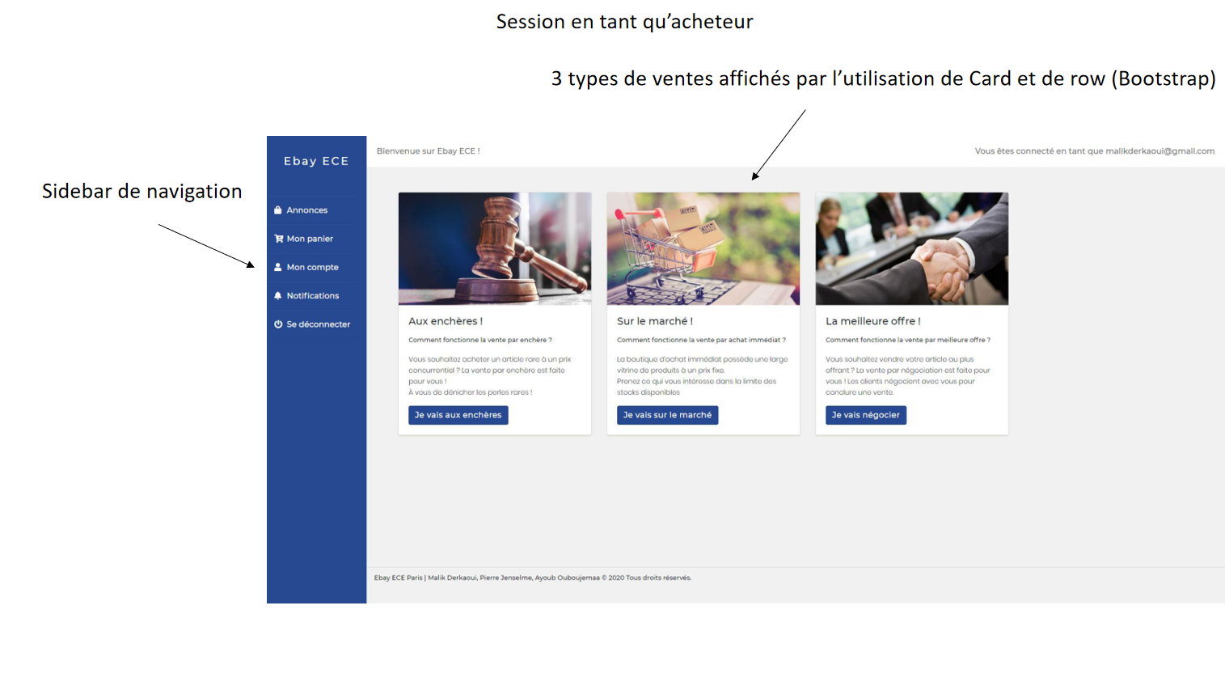
Spécifications fonctionnelles
Construction générale de notre page web

Slide 12
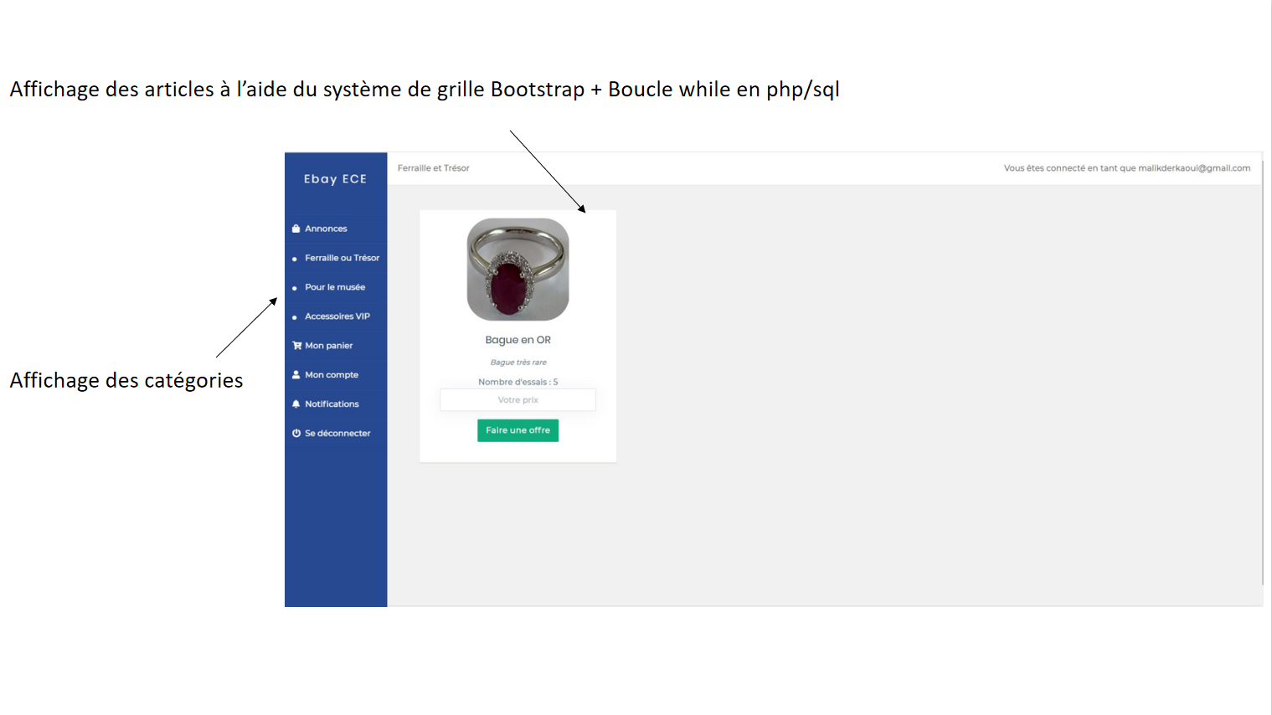
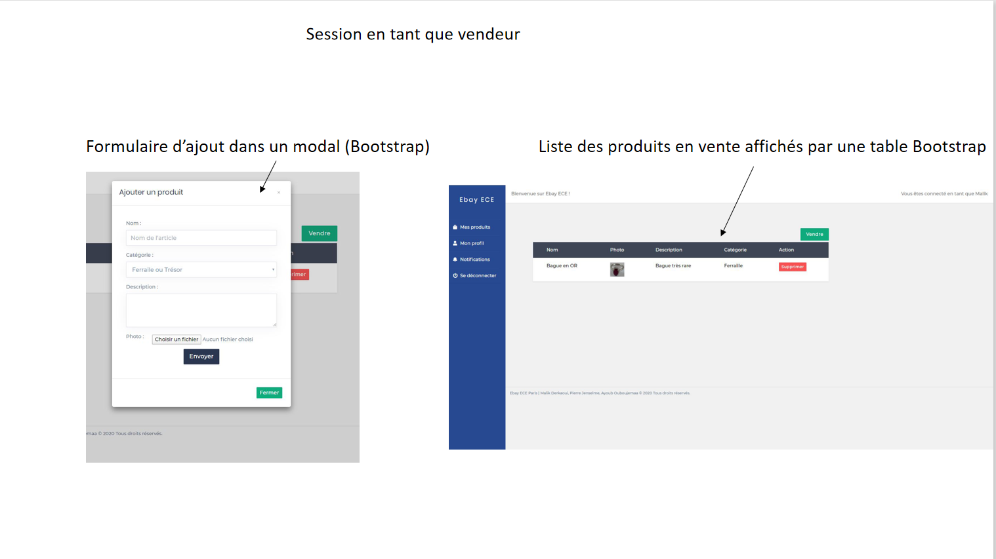
Spécifications fonctionnelles

Slide 13
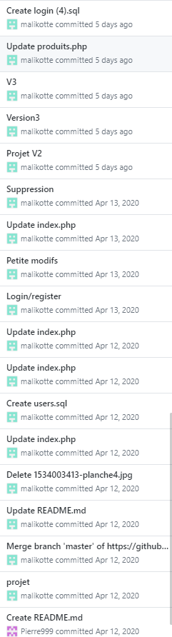
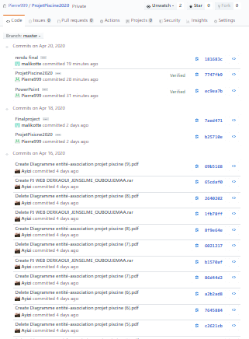
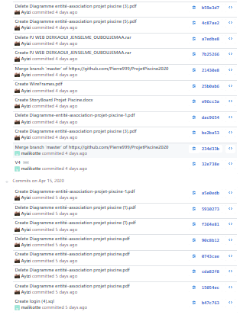
Versioning GIT

Slide 14
Bilan individuel
Ayoub :
Projet intéressant qui m’a permi de m’améliorer dans la logique informatique.
Des difficultés rencontrées pour la base de données car selon moi pas assez de rappels.
Cahier des charges pas très clair à certains endroits,par conséquent nous avons interprété ce qui nous semblait le mieux pour notre site.
Pierre:
Projet enrichissant car libre dans la programmation du site,notamment au niveau du design.
Grâce à cette autonomie, je me suis senti responsabilisé et impliqué dans le projet.
J’ai trouvé réellement intéressant également le fait d’avoir un véritable rendu sur une page web et non sur une console comme les deux dernières années.
Cela m’a permis de m’épanouir dans mon travail et de pousser ma connaissances en programmation web plus loin que ce qu’on a vu en cours.
Malik:
Un projet qui m’a appris la création d’un site web de A à Z
Un court délai qui a permis de pousser mes capacités au maximum
Partie BackEnd difficile mais grâce à notre bibliographie, nous avons pu mener à bien notre projet
À la suite de ce projet, je me sens désormais capable de me lancer dans la création d’un autre site web

Slide 15
Bilan collectif
Bon projet pour s'entraîner aux langages WEB
Projet intéressant et chouette à réaliser
Des difficultés rencontrées
Gain en autonomie
Cahier des charges pas très clair

Slide 16
Sources
https://openclassrooms.com/fr/
https://openclassrooms.com/fr/courses/1401411-creer-son-forum-de-toutes-pieces/1401751-inscription-et-connexion
https://openclassrooms.com/forum/sujet/augmenter-la-valeur-d-un-champ-sql-10455
Exemples postés sur campus(code,wireframes,spécifications fonctionnelles…)
Créer un espace membre :
- https://www.youtube.com/watch?v=s7qtAnH5YkY&t=970s
- https://www.youtube.com/watch?v=vHs9sPIA61k&t=869s
- https://www.youtube.com/watch?v=fM5ZV2AaIjE&t=473s
- https://www.youtube.com/watch?v=lDZLZAdr1is&t=1182s

Slide 17
Utilisation du framework Bootstrap :
- https://getbootstrap.com/
- Avec utilisation du KIT UI Pixel :
- https://themesberg.com/product/ui-kits/pixel-lite-free-bootstrap-4-ui-kit
- Avec utilisation du KIT mdbootstrap
- https://mdbootstrap.com/
Utilisation des $_SESSION en PHP :
- https://www.pierre-giraud.com/php-mysql-apprendre-coder-cours/session-definition-utilisation/
- https://apprendre-php.com/tutoriels/tutoriel-14-les-sessions.html
Utilisation de la fonction password_hash pour une connexion sécurisée:
https://openclassrooms.com/forum/sujet/utilisation-de-password-hash-et-password-verify
https://www.php.net/manual/fr/function.password-hash.php
Comprendre la méthode PDO : http://thomasrossier.fr/papers/PHP-PDO-Requetes-preparees.php

Slide 18
Affichage des produits :
https://write.corbpie.com/php-mysql-loop-with-bootstrap-4-columns/
Jointure en SQL :
http://creersonsiteweb.net/page-mysql-sql-jointures

